Slide 1

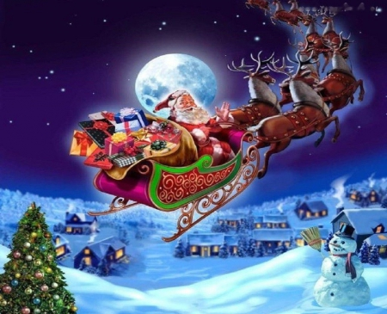

Querido papai Noel

Slide 2
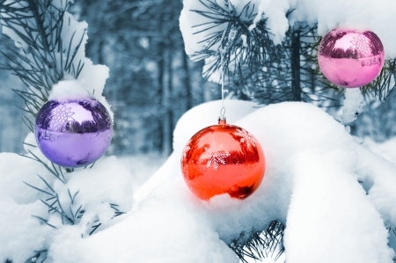
Este ano não quero pedir nada novo. Quero pedir coisas existentes, mas que ficaram perdidas com o tempo.

Slide 3
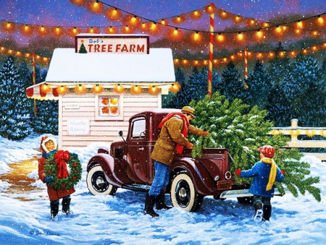
Quero pedir então que...

Slide 4
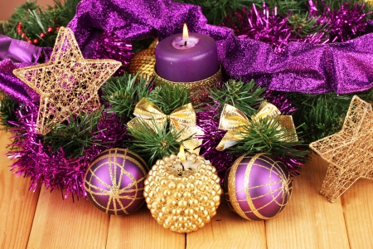
Devolvas aos homens a fé, para que não se desesperem ante as adversidades.

Slide 5
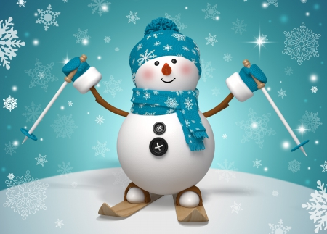
Devolvas a esperança, para que olhem sempre para frente, com a cabeça erguida.

Slide 6
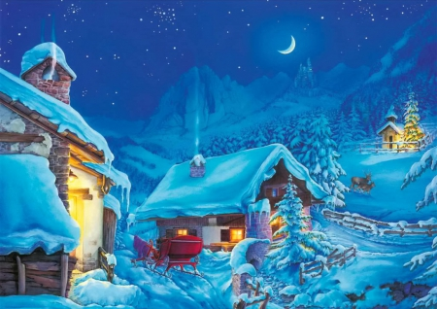
Devolvas a capacidade de emocionar-se, pois só corações quebrantados são capazes de pensar nos outros.

Slide 7
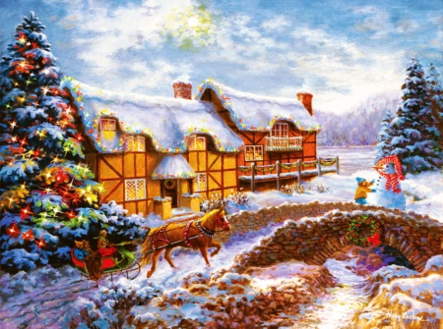
Devolvas a inocência, justo na medida certa, para que a bondade possa instalar-se antes da maldade na vida das pessoas.

Slide 8
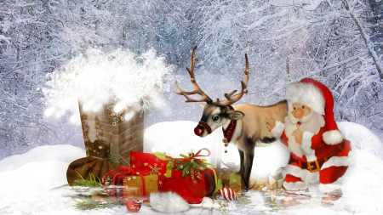
Devolvas o olhar puro das crianças para que cresçam e amadureçam no tempo certo.

Slide 9
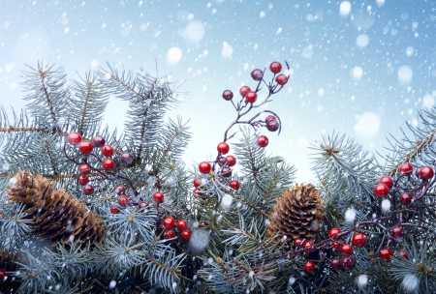
Devolvas a humildade, para que as pessoas possam reconhecer que somos todos iguais, só vestidos diferente, mas que isso não muda em nada a matéria da qual fomos formados.

Slide 10

Devolvas todos os risos possíveis, aqueles que nos fazem esquecer a dor e as deceções.

Slide 11
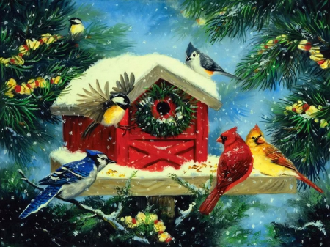
Devolvas a fraternidade, para que possamos nos sentir todos como uma imensa família na terra.

Slide 12
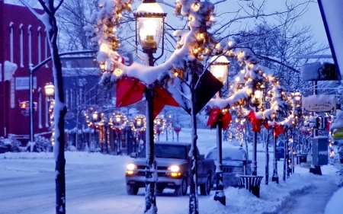
Devolvas, no coração de todas as pessoas, o brilho da estrela cadente e a preciosa mensagem da cruz de Cristo.

Slide 13
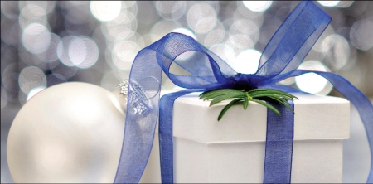
Devolvas a bondade,
a ternura, a doçura...

Slide 14

Devolva-nos, por favor, a capacidade de perdoar e, sobretudo, esquecer quando nos fizeram mal. Porque Tu sabes, como eu, que as amarguras que guardamos no coração nos impedem de viver plenamente.

Slide 15
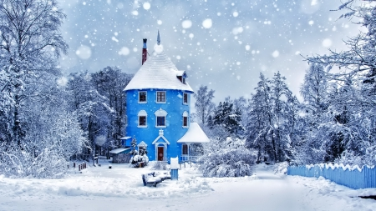
Devolvas a sabedoria, para que possamos saber escolher nossos caminhos.

Slide 16
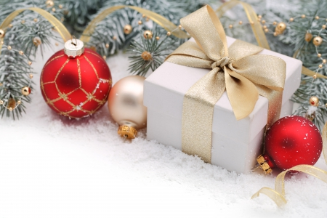
Devolvas a todos a realidade de que Natal é bem mais que uma festa de tradição.

Slide 17
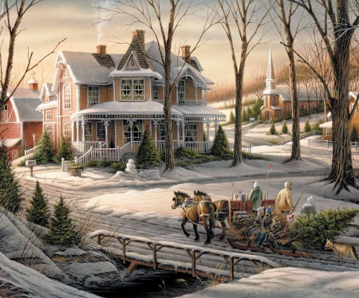
Devolvas tudo isso em sementinhas, para que as plantinhas tenham tempo de crescer e criar raízes firmes e que, depois, plantas crescidas, possam dar novas sementes para que sejam plantadas.

Slide 18
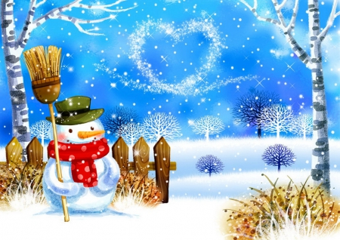
Está pensando que me esqueci de pedir-te que devolvas o amor?
Não... é que eu pensei que devolvendo tudo isso acima, o amor já tenha sido devolvido em primeiro lugar.

Slide 19

Desejo a todos um Feliz Natal!

Slide 20
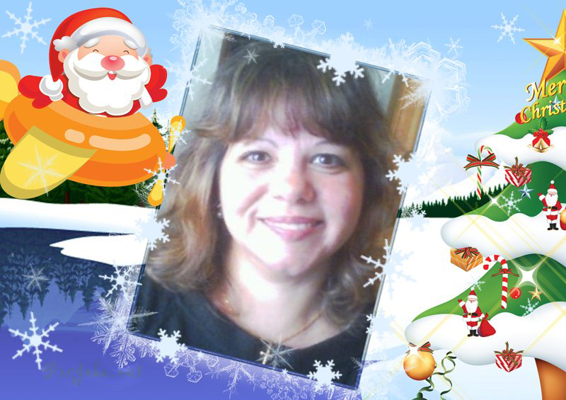

Desejo um Feliz Natal
E um próspero Ano Novo.
a todos
Os meus amigos, Reais e Virtuais.
Abraços Carinhosos
Olga Lopes

Slide 21
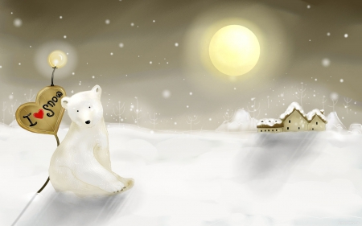
Imagens Internet
Texto: Autor Letícia Thompson
Música: John Lennon-Happy Christmas (War Is Over)
Formatação: Olga Lopes
lopesolg@gmail.com
www.sergrasan.com/olgalopesslides
www.youtube.com/user/olgagomeslopes

